Slide 1
머신 러닝을 활용한 한국 인구 예측
채수병

Slide 2
목차
기획의도
개발목표
업무분장
기대효과

Slide 3
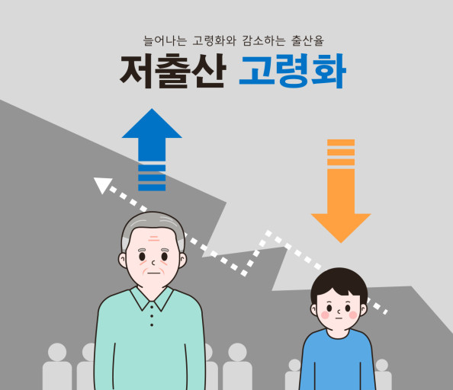
기획의도
저출산 고령화 문제가 심각해지고 있다. 하지만 소수만 이를 체감할 뿐 대다수는 인지하지 않고 살아간다.
이를 해결하기 위해 도표로 보여주어 시각적으로 사람들에게 각인 시키고자 한다.

Slide 4
개발 목표
1. 릿지회귀를 사용하여 사망인구, 출생인구를 예측하는 인공지능 모델 구현
2. 연령별 사망률, 출생률 데이터를 이용하여 미래 대한민국 예상 인구를 피라미드 모양으로 구현
3. 사망률, 출산율 데이터에 이주 데이터를 추가하여 지역 인구수, 소멸 위험 예측

Slide 5
업무 분장
 | 1주 | 2주 | 3주 | 4주
화면 설계
화면 구현
데이터 수집
데이터 전처리
모델 구현
인구피라미드 구현
지역소멸예측 구현

Slide 6
기대 효과
저출산 고령화 문제 심각성을 알린다.
정책 수립 및 의사결정 지원에 도움을 줄 수 있다.
지역 균형 발전 전략에 도움을 줄 수 있다.
정확한 인구 변화 예측을 통해 기업 전략 계획 수립에 도움을 줄 수 있다.

Slide 7
감사합니다

